Slide 1
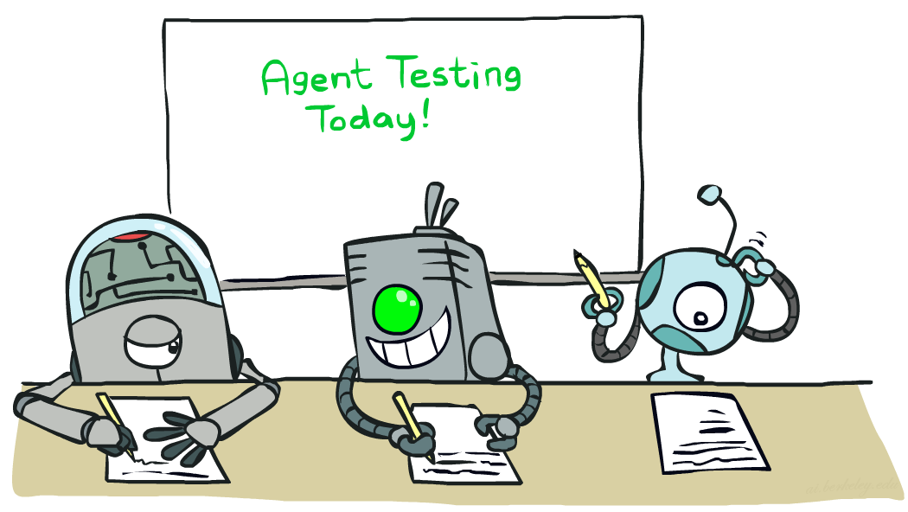

Artificial Intelligence
机器学习-Naïve Bayes
[These slides were created by Dan Klein, Pieter Abbeel, Sergey Levine, with some materials from A. Farhadi. All CS188 materials are at http://ai.berkeley.edu.]
Notes:
Please retain proper attribution, including the reference to ai.berkeley.edu. Thanks!

Slide 2
Machine Learning
Up until now: how use a model to make optimal decisions
Machine learning: how to acquire a model from data / experience
Learning parameters (e.g. probabilities)
Learning structure (e.g. BN graphs)
Learning hidden concepts (e.g. clustering)
Today: model-based classification with Naive Bayes

Slide 3
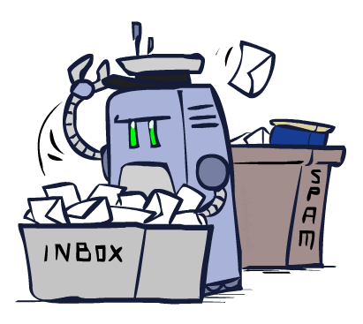
Classification

Slide 4
Example: Spam Filter
Input: an email
Output: spam/ham
Setup:
Get a large collection of example emails, each labeled “spam” or “ham”
Note: someone has to hand label all this data!
Want to learn to predict labels of new, future emails
Features: The attributes used to make the ham / spam decision
Words: FREE!
Text Patterns: $dd, CAPS
Non-text: SenderInContacts
…
Dear Sir.
First, I must solicit your confidence in this transaction, this is by virture of its nature as being utterly confidencial and top secret. …
TO BE REMOVED FROM FUTURE MAILINGS, SIMPLY REPLY TO THIS MESSAGE AND PUT "REMOVE" IN THE SUBJECT.
99 MILLION EMAIL ADDRESSES
FOR ONLY $99
Ok, Iknow this is blatantly OT but I'm beginning to go insane. Had an old Dell Dimension XPS sitting in the corner and decided to put it to use, I know it was working pre being stuck in the corner, but when I plugged it in, hit the power nothing happened.

Slide 5
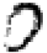


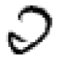
Example: Digit Recognition
Input: images / pixel grids
Output: a digit 0-9
Setup:
Get a large collection of example images, each labeled with a digit
Note: someone has to hand label all this data!
Want to learn to predict labels of new, future digit images
Features: The attributes used to make the digit decision
Pixels: (6,8)=ON
Shape Patterns: NumComponents, AspectRatio, NumLoops
…
0
1
2
1
??

Slide 6
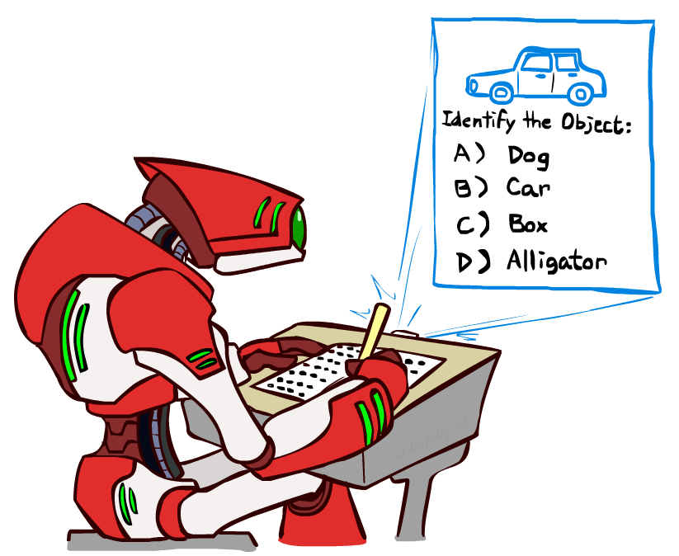
Other Classification Tasks
Classification: given inputs x, predict labels (classes) y
Examples:
Spam detection (input: document,
classes: spam / ham)
OCR (input: images, classes: characters)
Medical diagnosis (input: symptoms,
classes: diseases)
Automatic essay grading (input: document,
classes: grades)
Fraud detection (input: account activity,
classes: fraud / no fraud)
Customer service email routing
… many more
Classification is an important commercial technology!

Slide 7
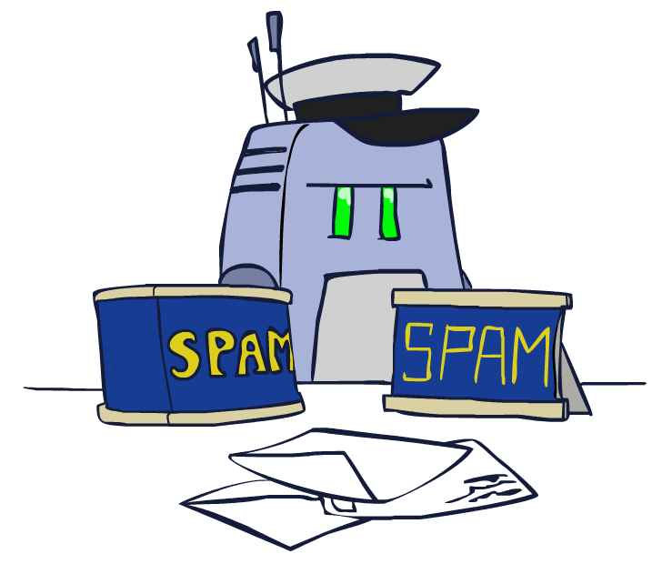
Model-Based Classification

Slide 8
Model-Based Classification
Model-based approach
Build a model (e.g. Bayes’ net) where both the label and features are random variables
Instantiate any observed features
Query for the distribution of the label conditioned on the features
Challenges
What structure should the BN have?
How should we learn its parameters?

Slide 9

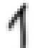
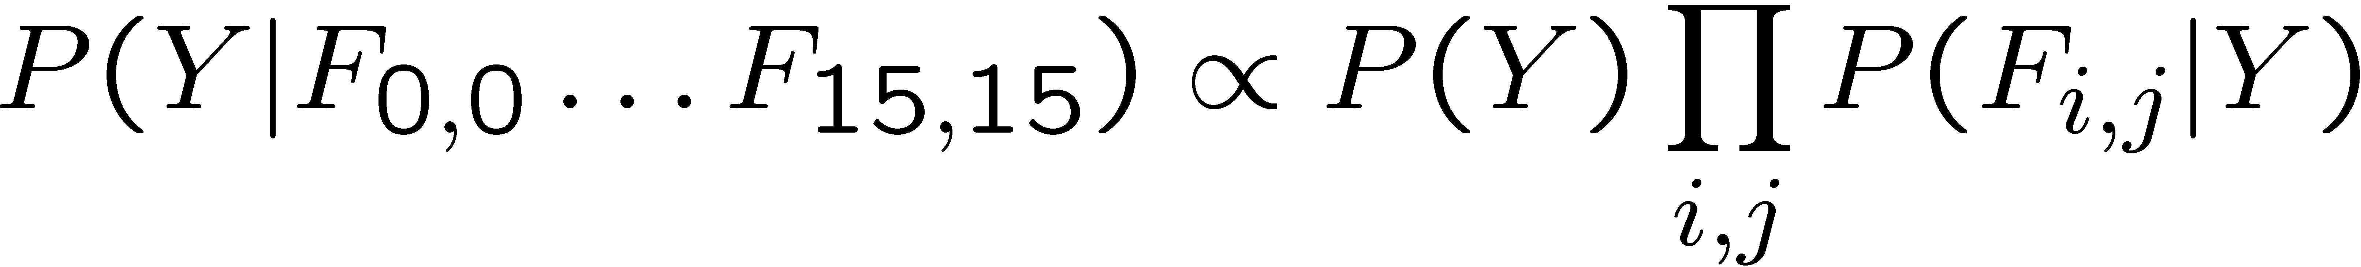
Naïve Bayes for Digits
Naïve Bayes: Assume all features are independent effects of the label
Simple digit recognition version:
One feature (variable) F_{ij} for each grid position <i,j>
Feature values are on / off, based on whether intensity
is more or less than 0.5 in underlying image
Each input maps to a feature vector, e.g.
Here: lots of features, each is binary valued
Naïve Bayes model:
What do we need to learn?
Y
F₁
F₂
F_{n}

Slide 10
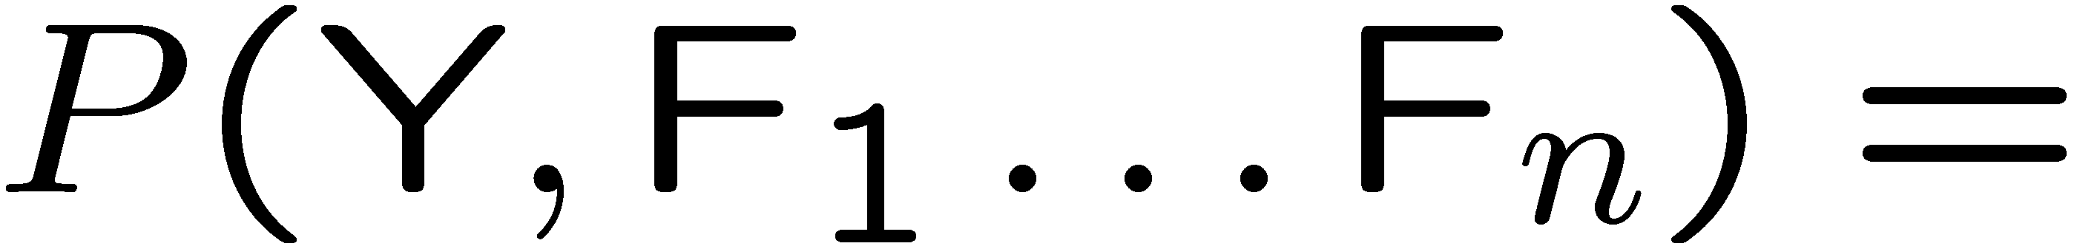
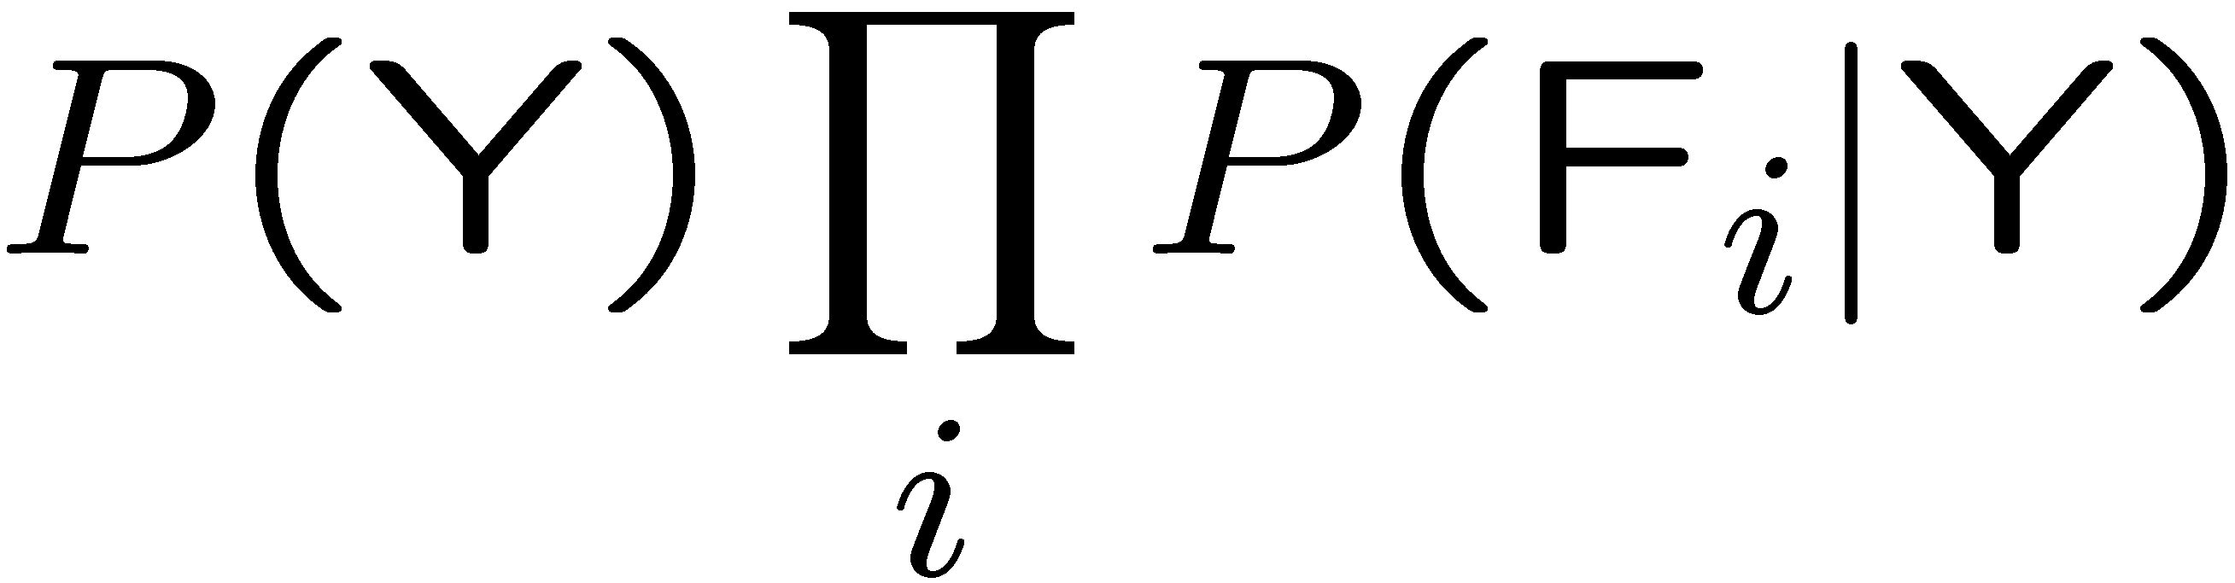
General Naïve Bayes
A general Naive Bayes model:
We only have to specify how each feature depends on the class
Total number of parameters is linear in n
Model is very simplistic, but often works anyway
Y
|Y| parameters
F₁
F₂
F_{n}
|Y| x |F|^{n} values
n x |F| x |Y| parameters

Slide 11
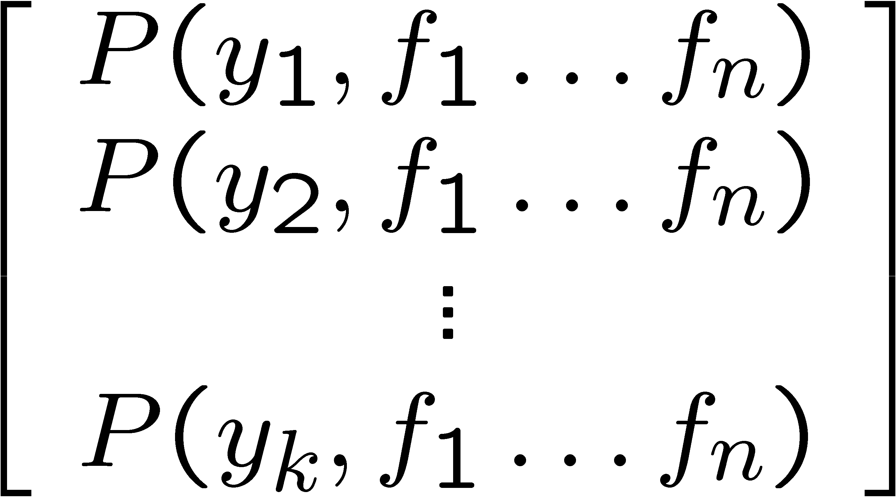
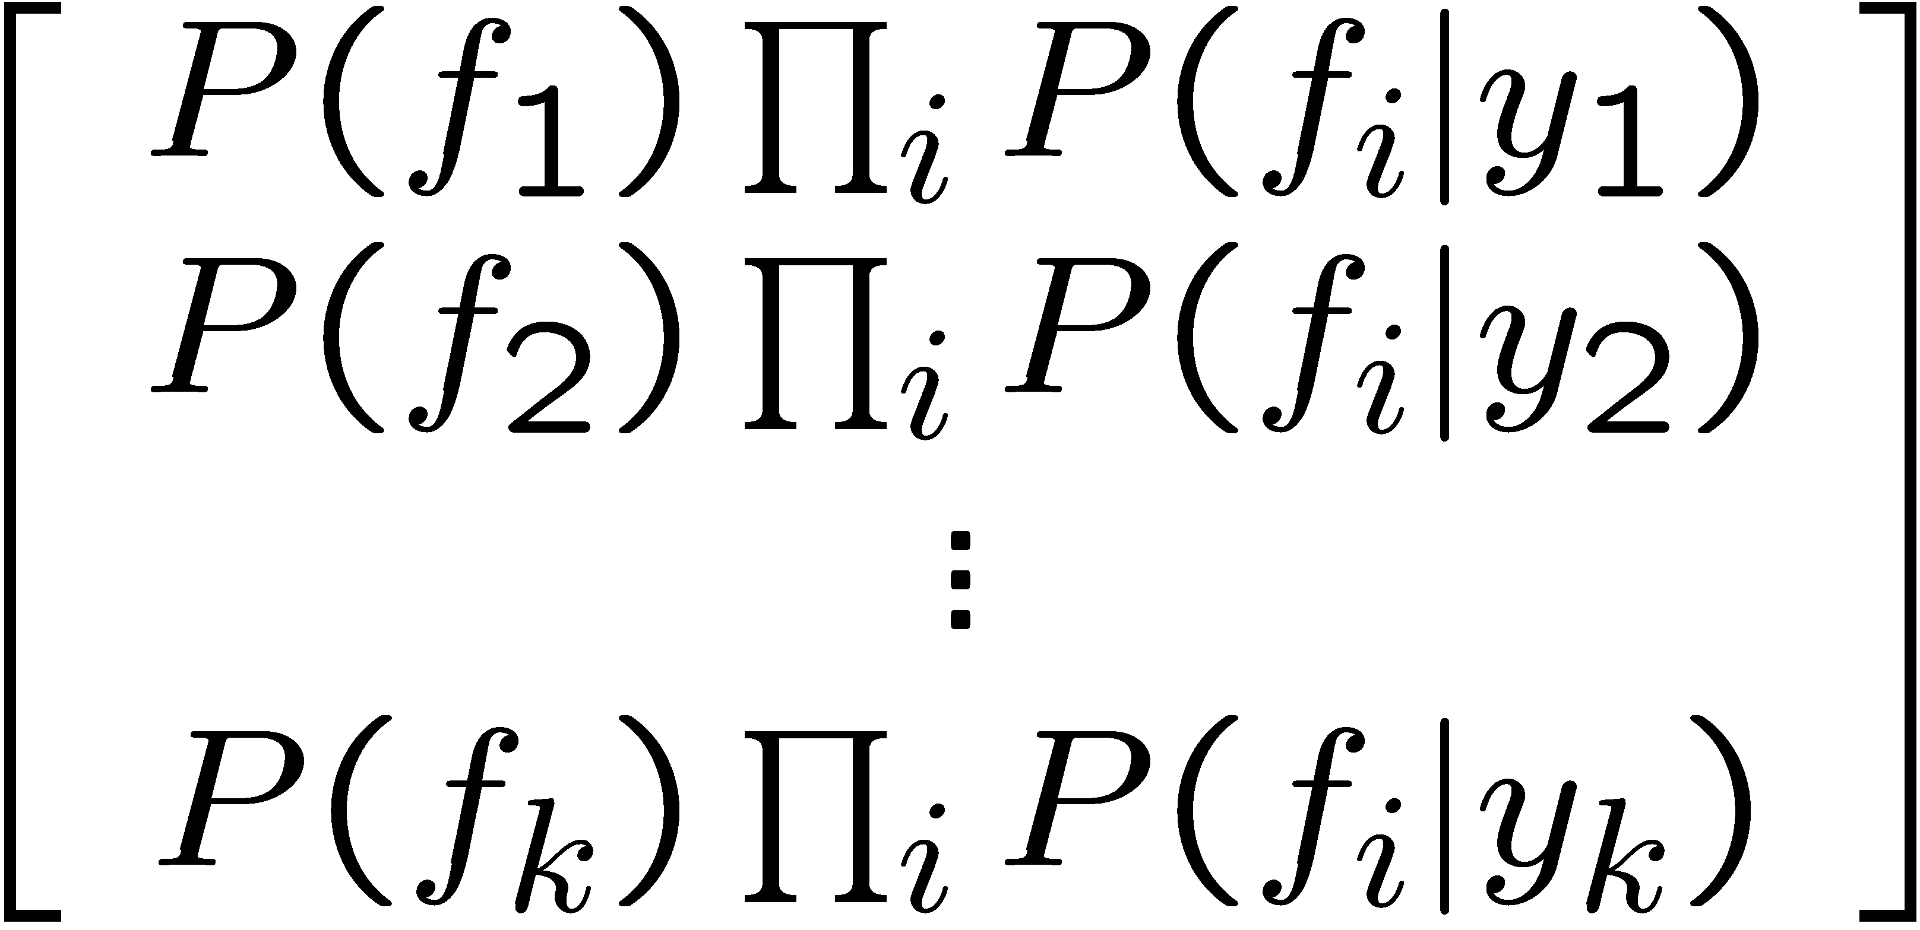
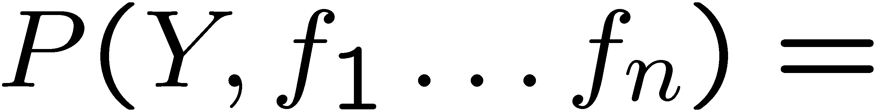
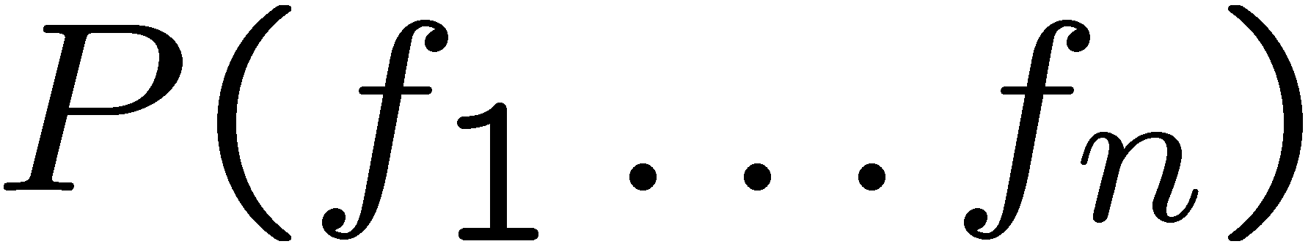
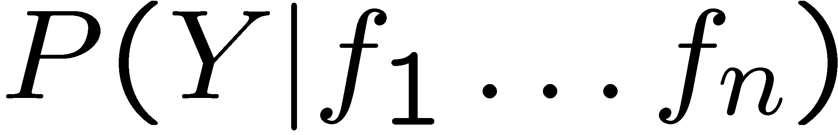
Inference for Naïve Bayes
Goal: compute posterior distribution over label variable Y
Step 1: get joint probability of label and evidence for each label
Step 2: sum to get probability of evidence
Step 3: normalize by dividing Step 1 by Step 2
+

Slide 12
General Naïve Bayes
What do we need in order to use Naïve Bayes?
Inference method (we just saw this part)
Start with a bunch of probabilities: P(Y) and the P(F_{i}|Y) tables
Use standard inference to compute P(Y|F₁…F_{n})
Nothing new here
Estimates of local conditional probability tables
P(Y), the prior over labels
P(F_{i}|Y) for each feature (evidence variable)
These probabilities are collectively called the parameters of the model and denoted by θ
Up until now, we assumed these appeared by magic, but…
…they typically come from training data counts: we’ll look at this soon

Slide 13
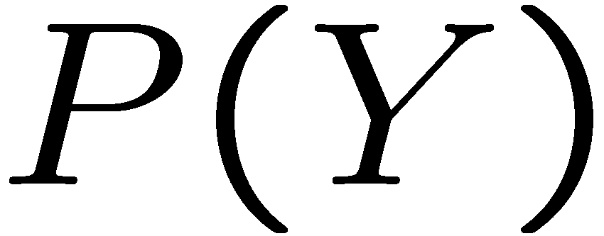
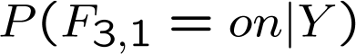
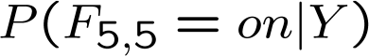
Example: Conditional Probabilities
1 | 0.1
2 | 0.1
3 | 0.1
4 | 0.1
5 | 0.1
6 | 0.1
7 | 0.1
8 | 0.1
9 | 0.1
0 | 0.1
1 | 0.01
2 | 0.05
3 | 0.05
4 | 0.30
5 | 0.80
6 | 0.90
7 | 0.05
8 | 0.60
9 | 0.50
0 | 0.80
1 | 0.05
2 | 0.01
3 | 0.90
4 | 0.80
5 | 0.90
6 | 0.90
7 | 0.25
8 | 0.85
9 | 0.60
0 | 0.80

Slide 14
A Spam Filter
Naïve Bayes spam filter
Data:
Collection of emails, labeled spam or ham
Note: someone has to hand label all this data!
Split into training, held-out, test sets
Classifiers
Learn on the training set
(Tune it on a held-out set)
Test it on new emails
Dear Sir.
First, I must solicit your confidence in this transaction, this is by virture of its nature as being utterly confidencial and top secret. …
TO BE REMOVED FROM FUTURE MAILINGS, SIMPLY REPLY TO THIS MESSAGE AND PUT "REMOVE" IN THE SUBJECT.
99 MILLION EMAIL ADDRESSES
FOR ONLY $99
Ok, Iknow this is blatantly OT but I'm beginning to go insane. Had an old Dell Dimension XPS sitting in the corner and decided to put it to use, I know it was working pre being stuck in the corner, but when I plugged it in, hit the power nothing happened.

Slide 15
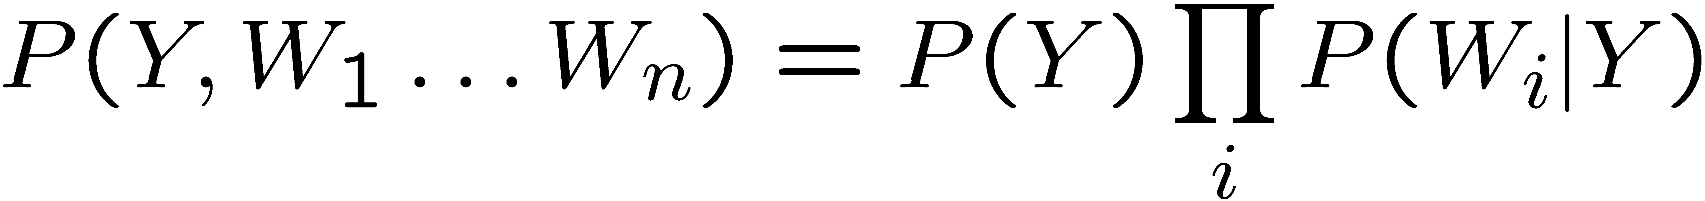
Naïve Bayes for Text
Bag-of-words Naïve Bayes:
Features: W_{i} is the word at positon i
As before: predict label conditioned on feature variables (spam vs. ham)
As before: assume features are conditionally independent given label
New: each W_{i} is identically distributed
Generative model:
“Tied” distributions and bag-of-words
Usually, each variable gets its own conditional probability distribution P(F|Y)
In a bag-of-words model
Each position is identically distributed
All positions share the same conditional probs P(W|Y)
Why make this assumption?
Called “bag-of-words” because model is insensitive to word order or reordering
how many variables are there?
how many values?
Word at position i, not i^{th} word in the dictionary!
When the lecture is over, remember to wake up the
person sitting next to you in the lecture room.
in is lecture lecture next over person remember room
sitting the the the to to up wake when you

Slide 16

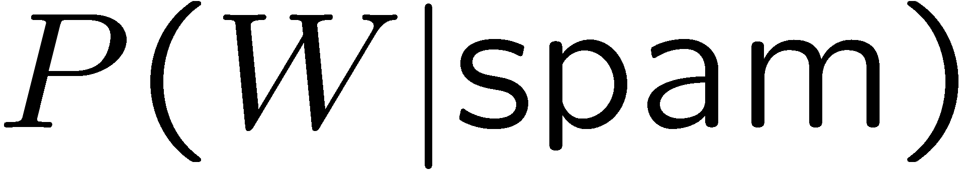
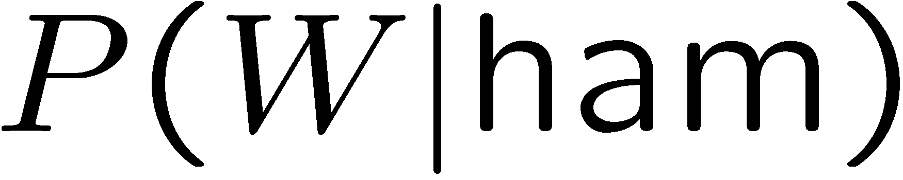
Example: Spam Filtering
Model:
What are the parameters?
Where do these tables come from?
ham : 0.66
spam: 0.33
the : 0.0156
to : 0.0153
and : 0.0115
of : 0.0095
you : 0.0093
a : 0.0086
with: 0.0080
from: 0.0075
...
the : 0.0210
to : 0.0133
of : 0.0119
2002: 0.0110
with: 0.0108
from: 0.0107
and : 0.0105
a : 0.0100
...

Slide 17
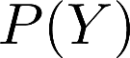
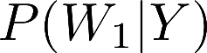
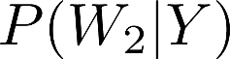
Spam Example
Word | P(w|spam) | P(w|ham) | Tot Spam | Tot Ham
(prior) | 0.33333 | 0.66666 | -1.1 | -0.4
Gary | 0.00002 | 0.00021 | -11.8 | -8.9
would | 0.00069 | 0.00084 | -19.1 | -16.0
you | 0.00881 | 0.00304 | -23.8 | -21.8
like | 0.00086 | 0.00083 | -30.9 | -28.9
to | 0.01517 | 0.01339 | -35.1 | -33.2
lose | 0.00008 | 0.00002 | -44.5 | -44.0
weight | 0.00016 | 0.00002 | -53.3 | -55.0
while | 0.00027 | 0.00027 | -61.5 | -63.2
you | 0.00881 | 0.00304 | -66.2 | -69.0
sleep | 0.00006 | 0.00001 | -76.0 | -80.5

Slide 18
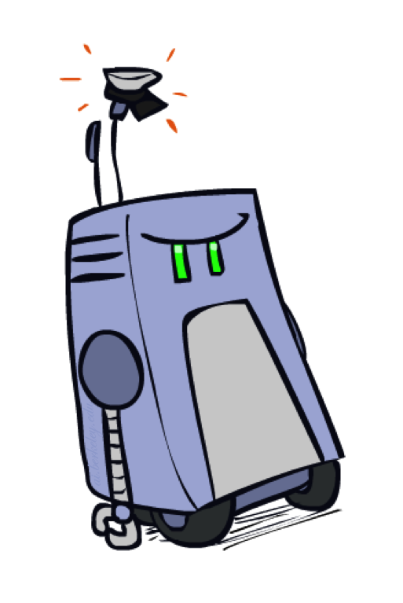
Overfitting
30
25
20
Degree 15 polynomial
15
10
5
0
-5
-10
-15
0
2
4
6
8
10
12
14
16
18
20

Slide 19
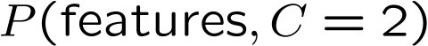
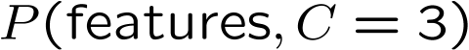
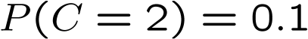
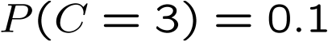
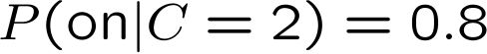
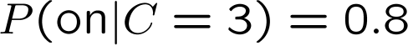
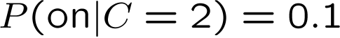
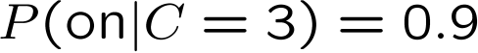
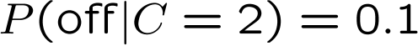
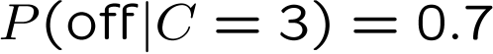
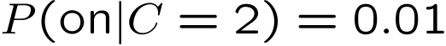
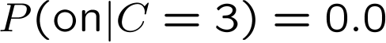
Example: Overfitting
2 wins!!

Slide 20
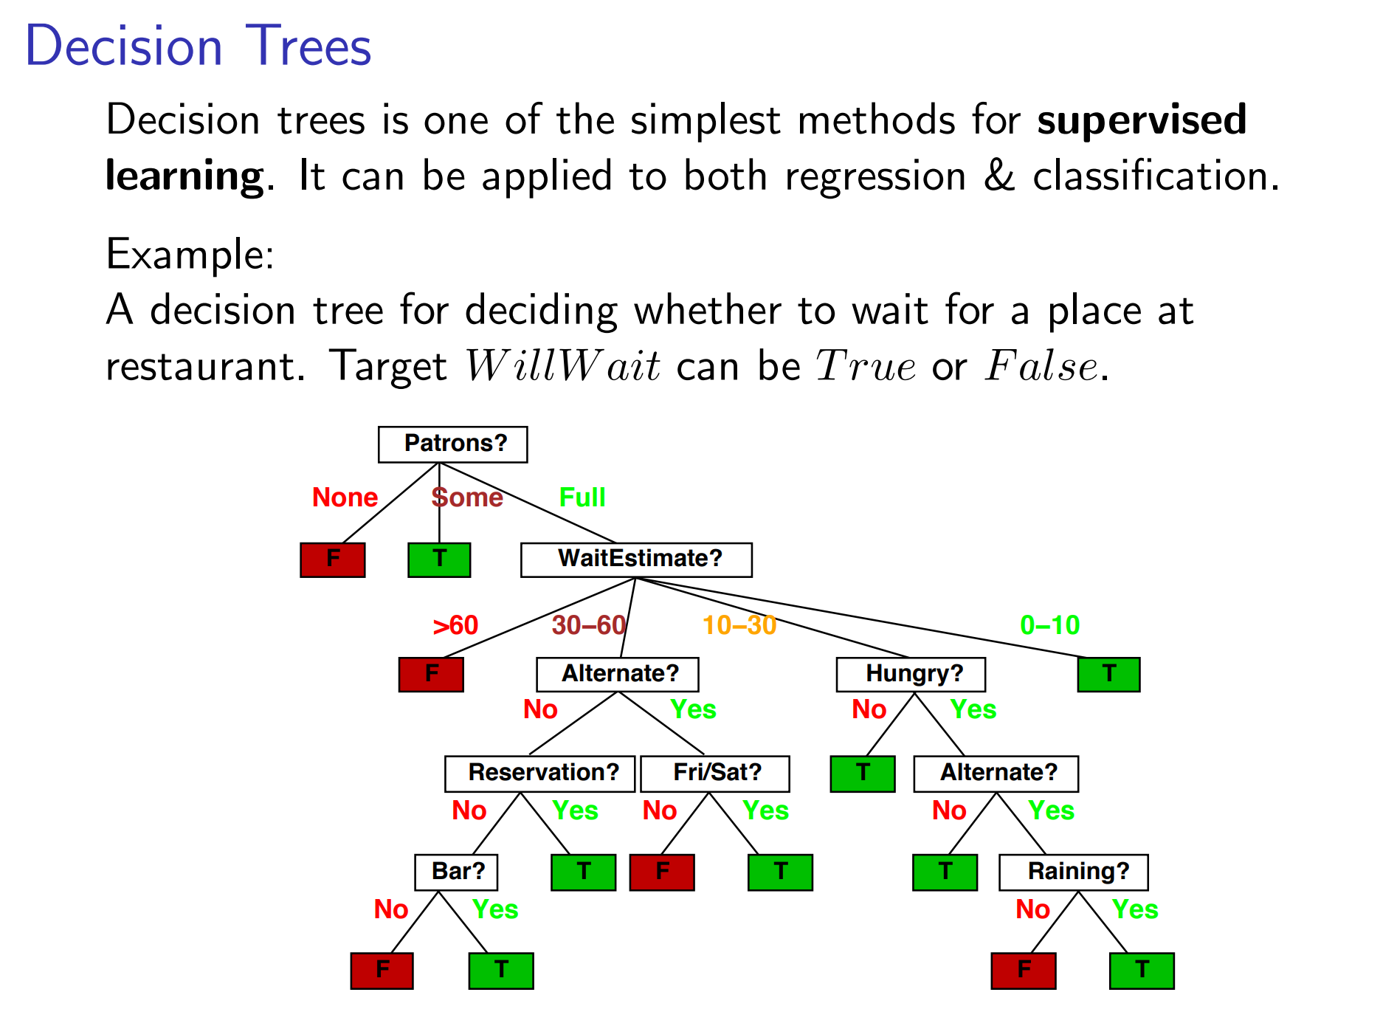
机器学习-决策树

Slide 21
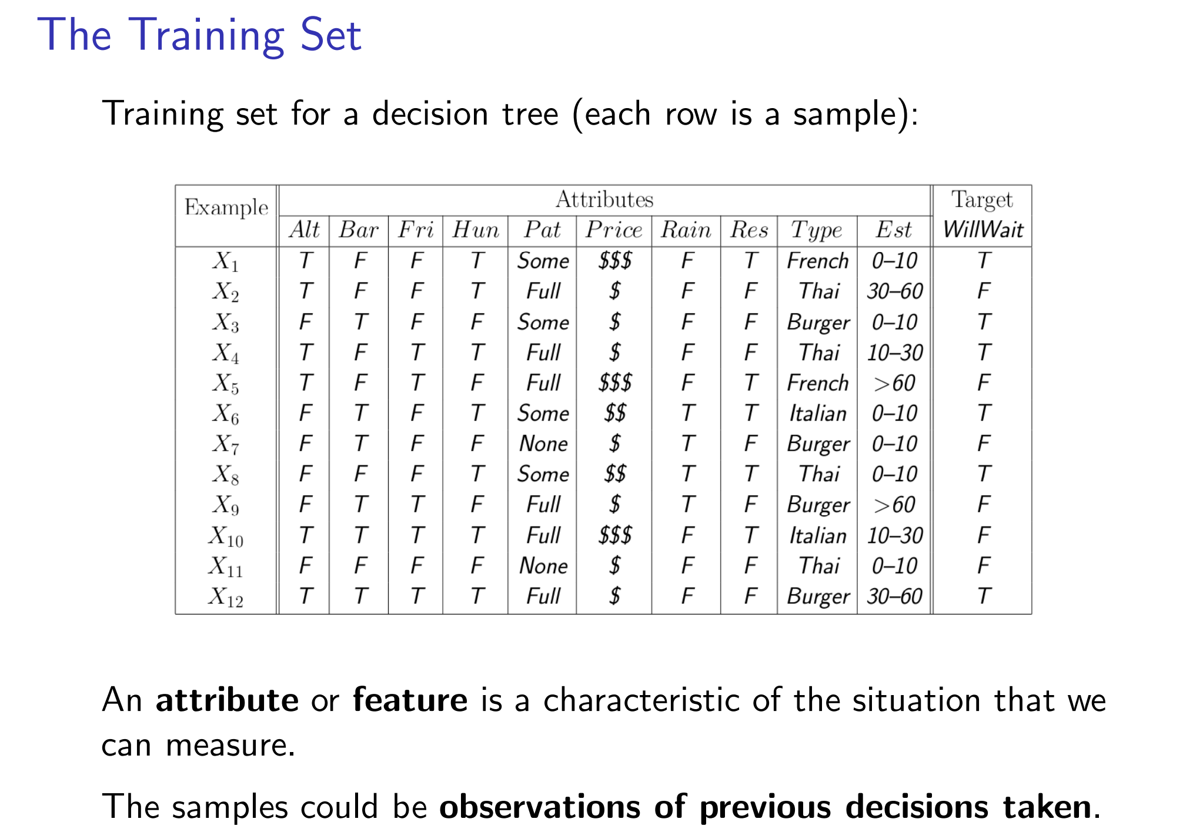
机器学习-决策树

Slide 22
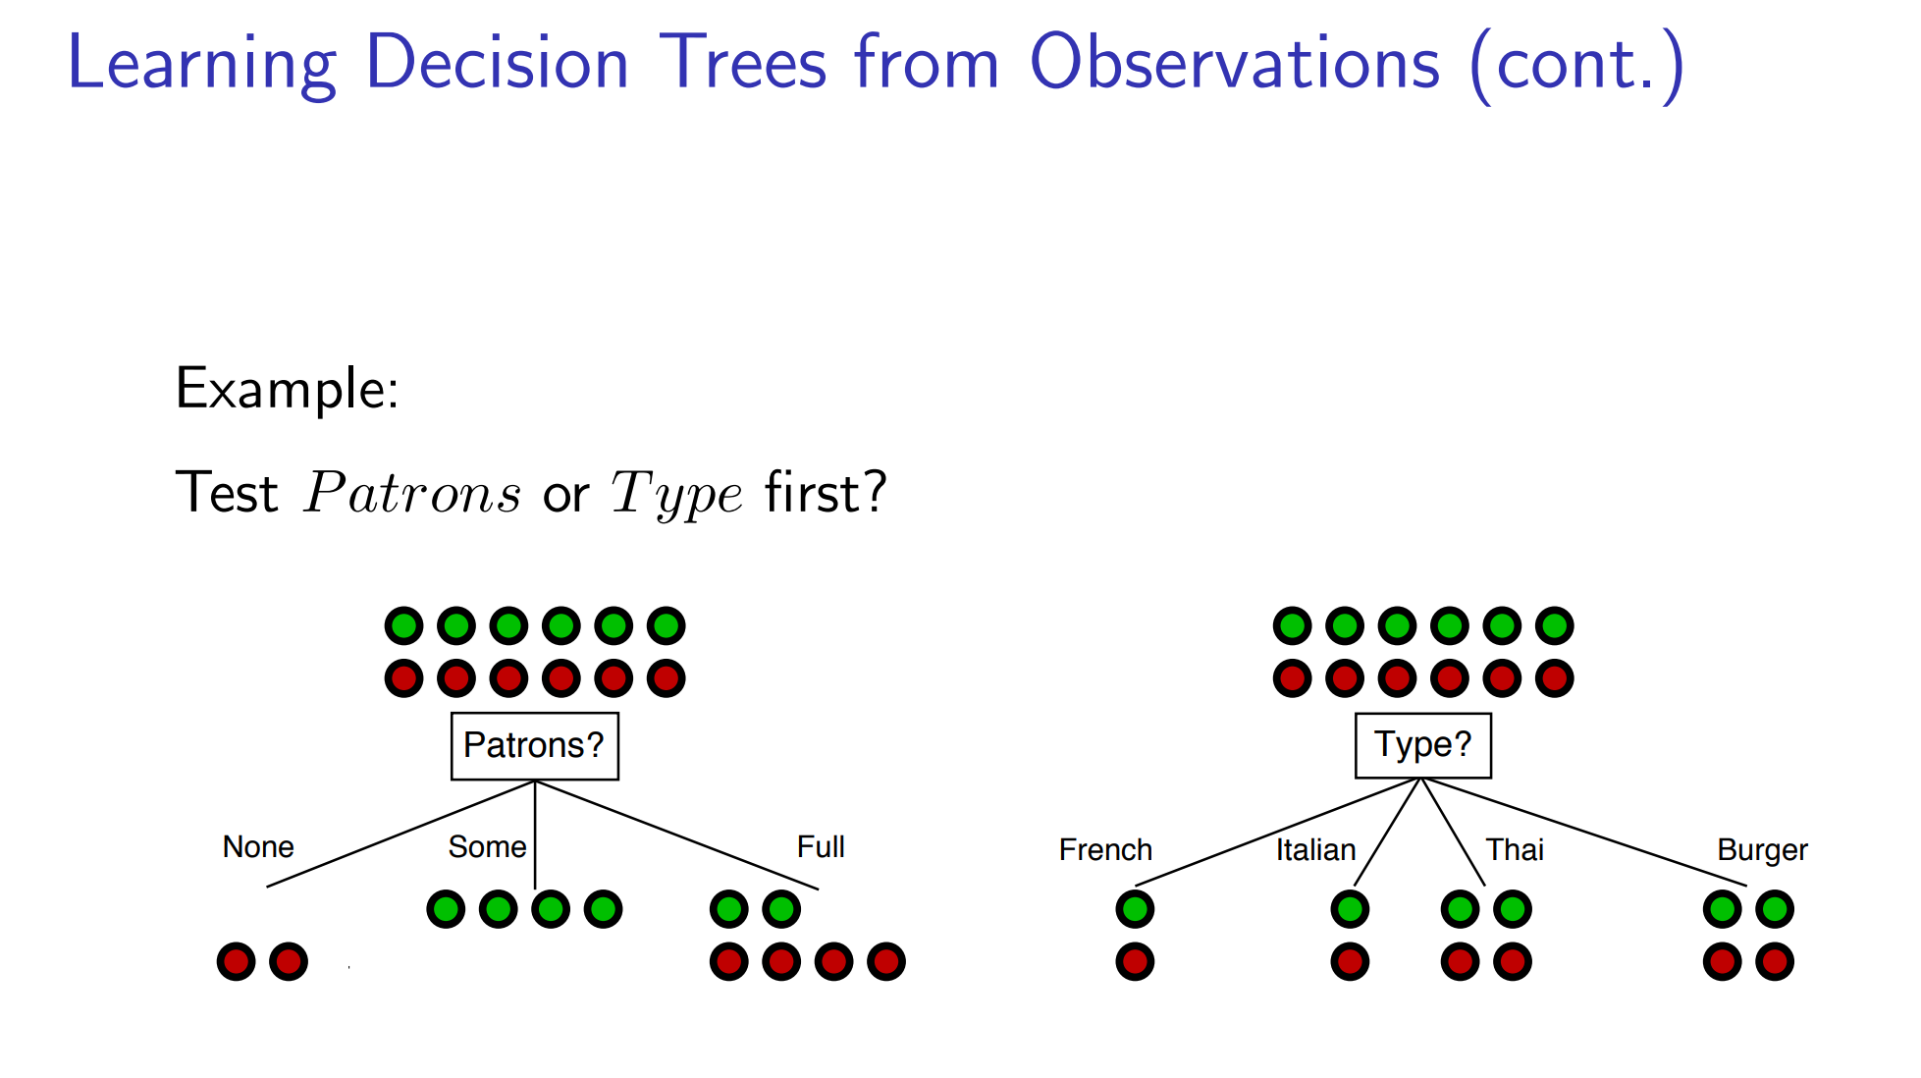
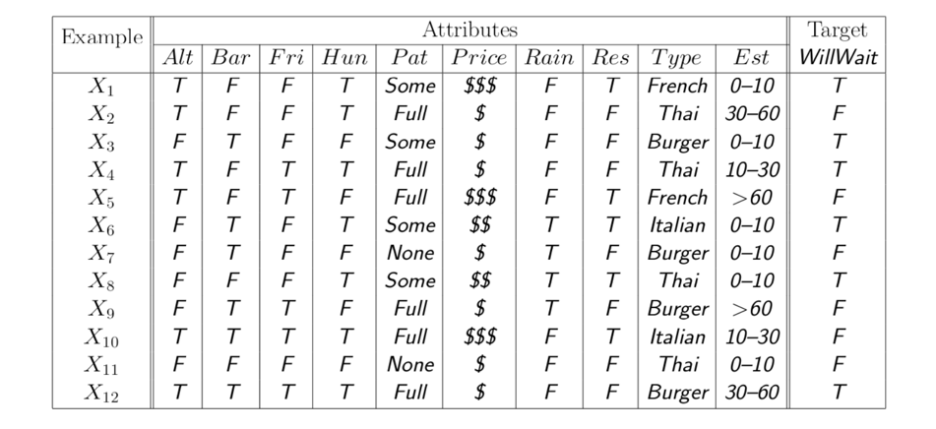
机器学习-决策树

Slide 23
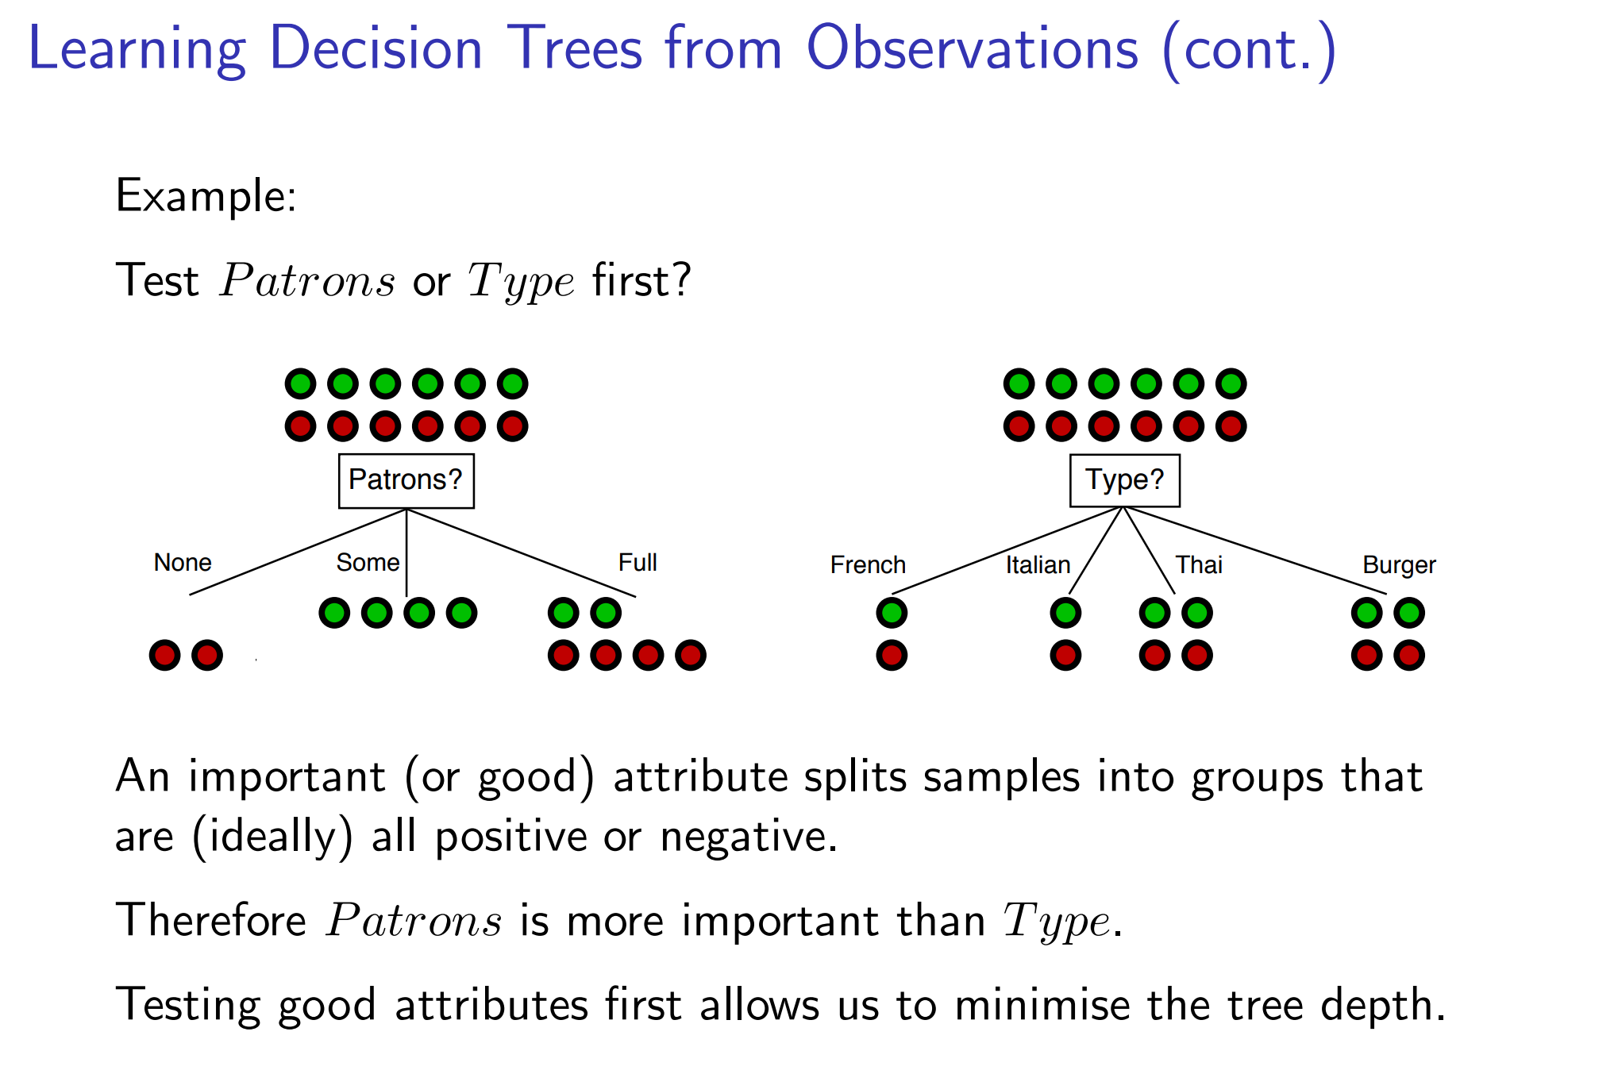
机器学习-决策树

Slide 24
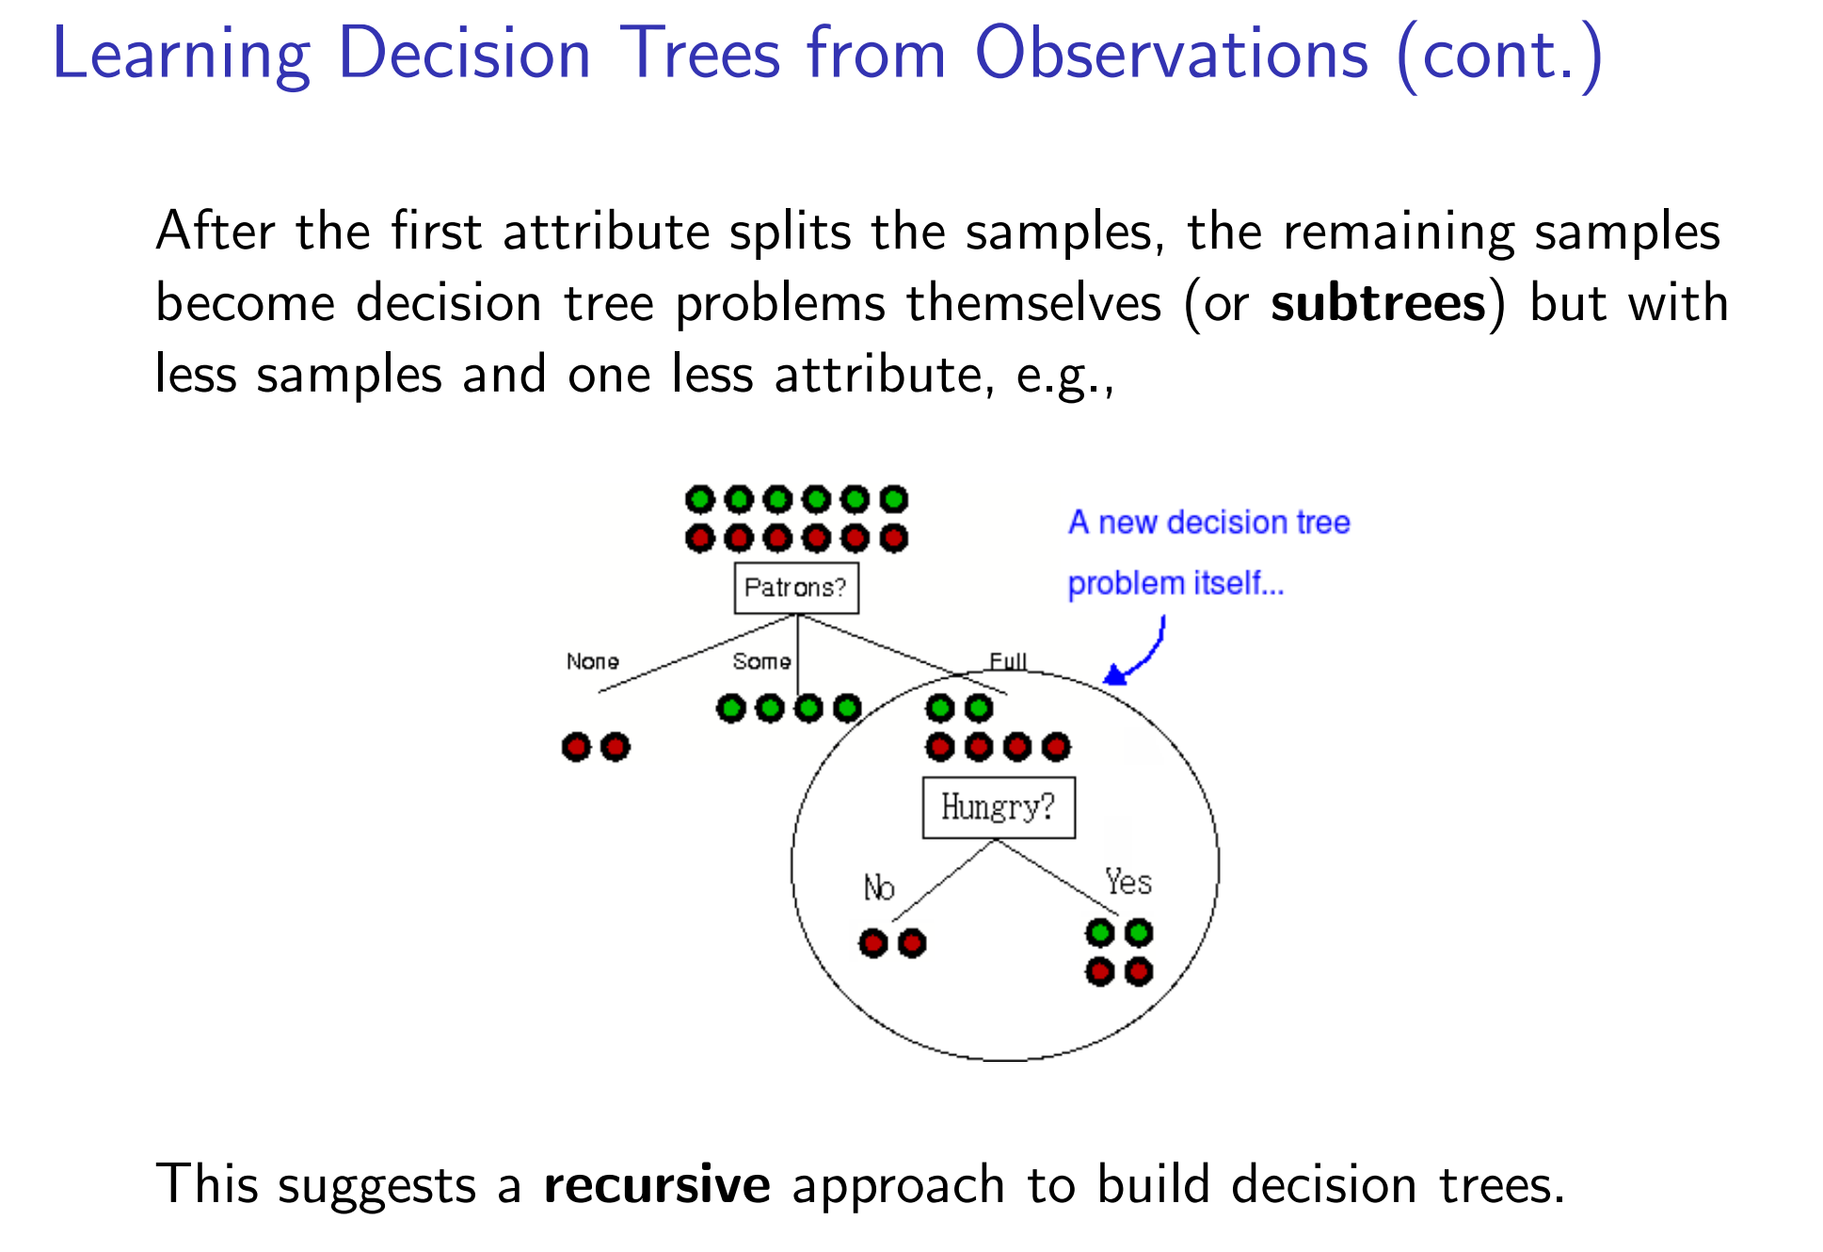
机器学习-决策树

Slide 25
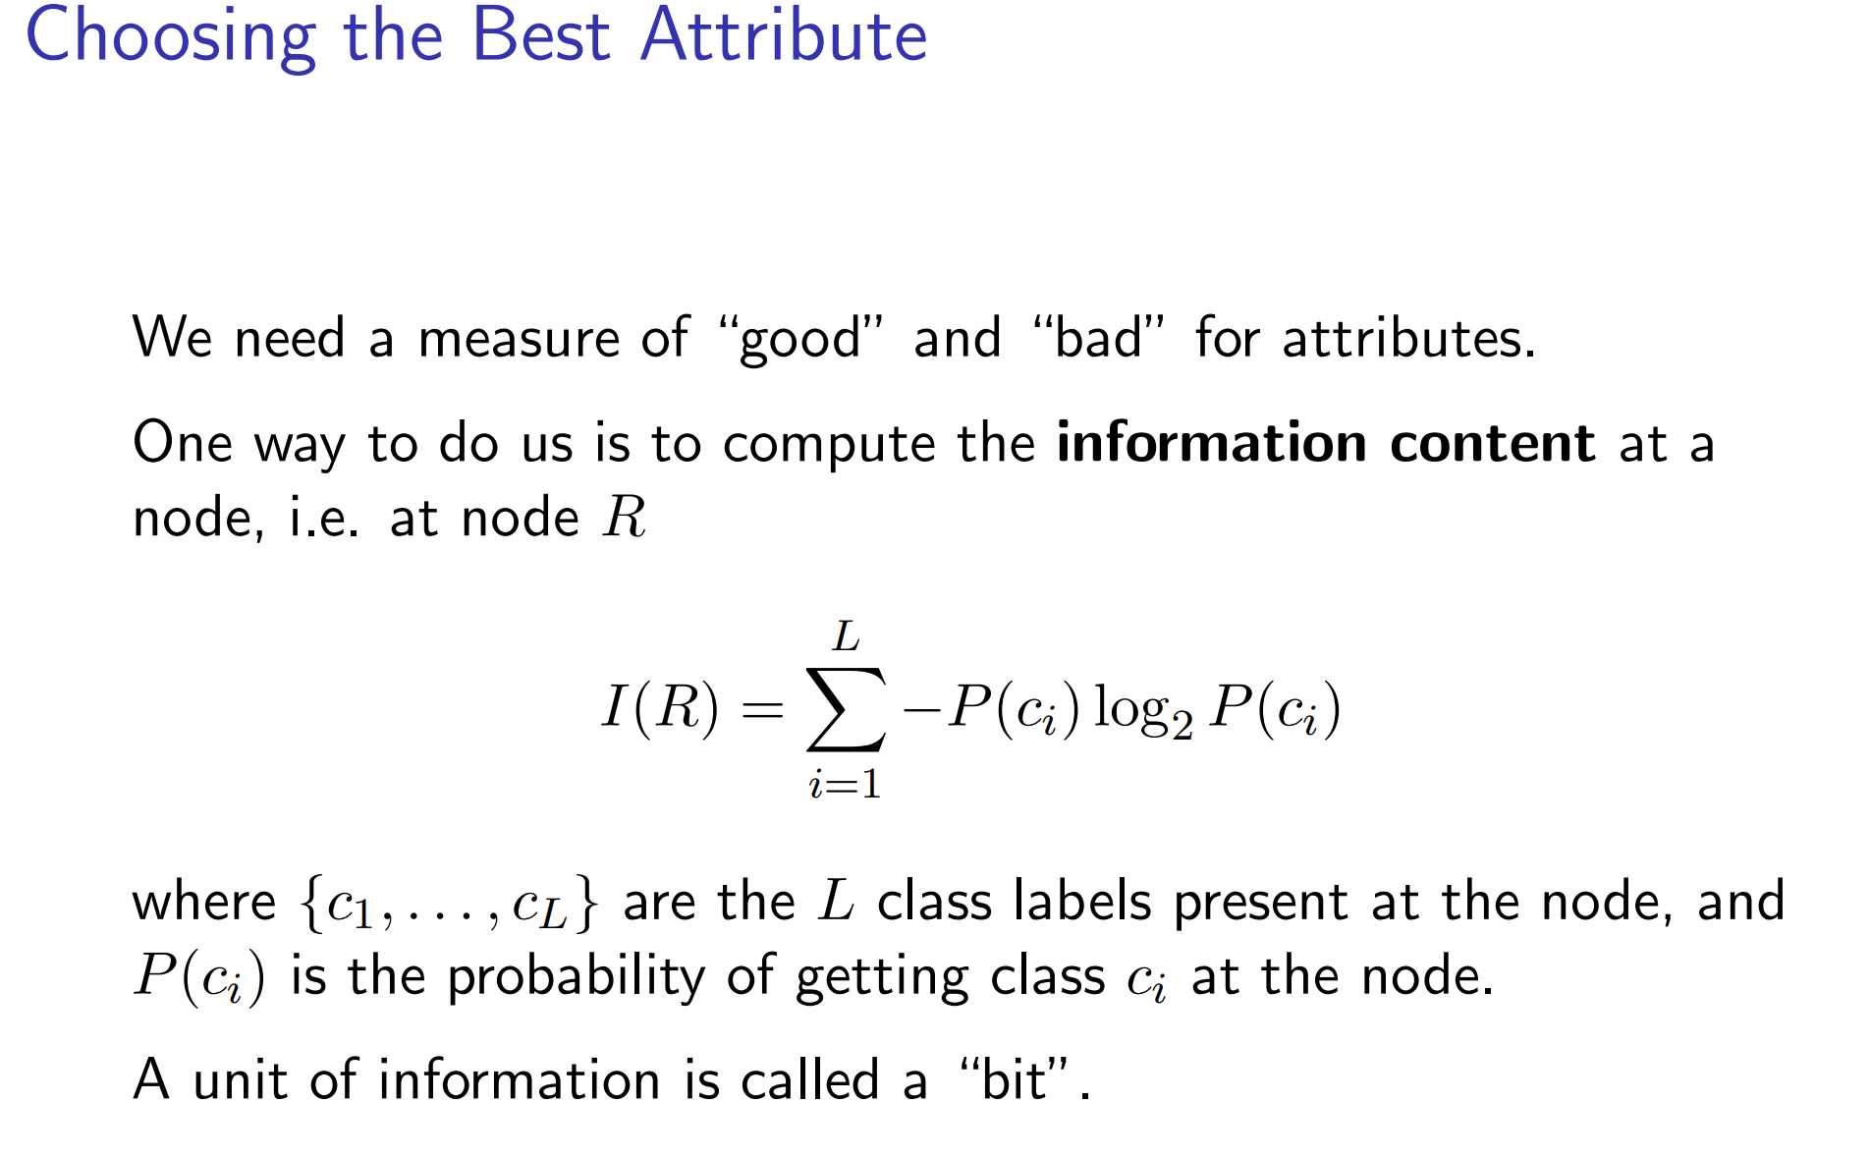
机器学习-决策树

Slide 26
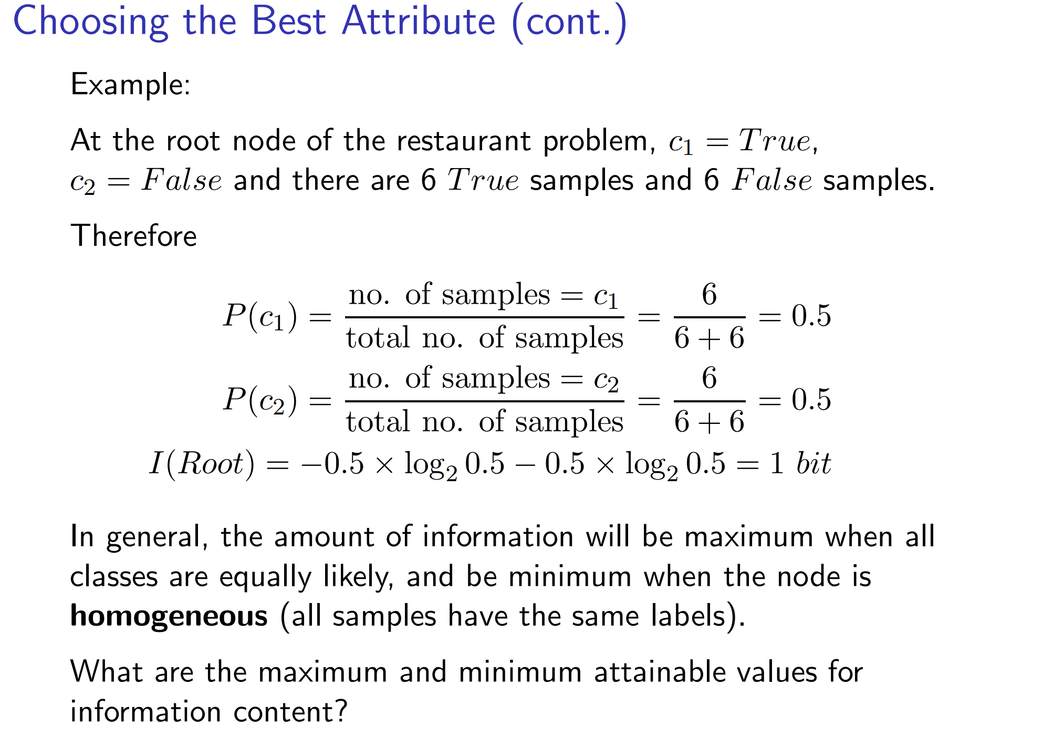
机器学习-决策树

Slide 27
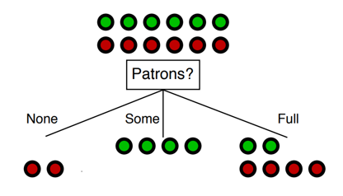
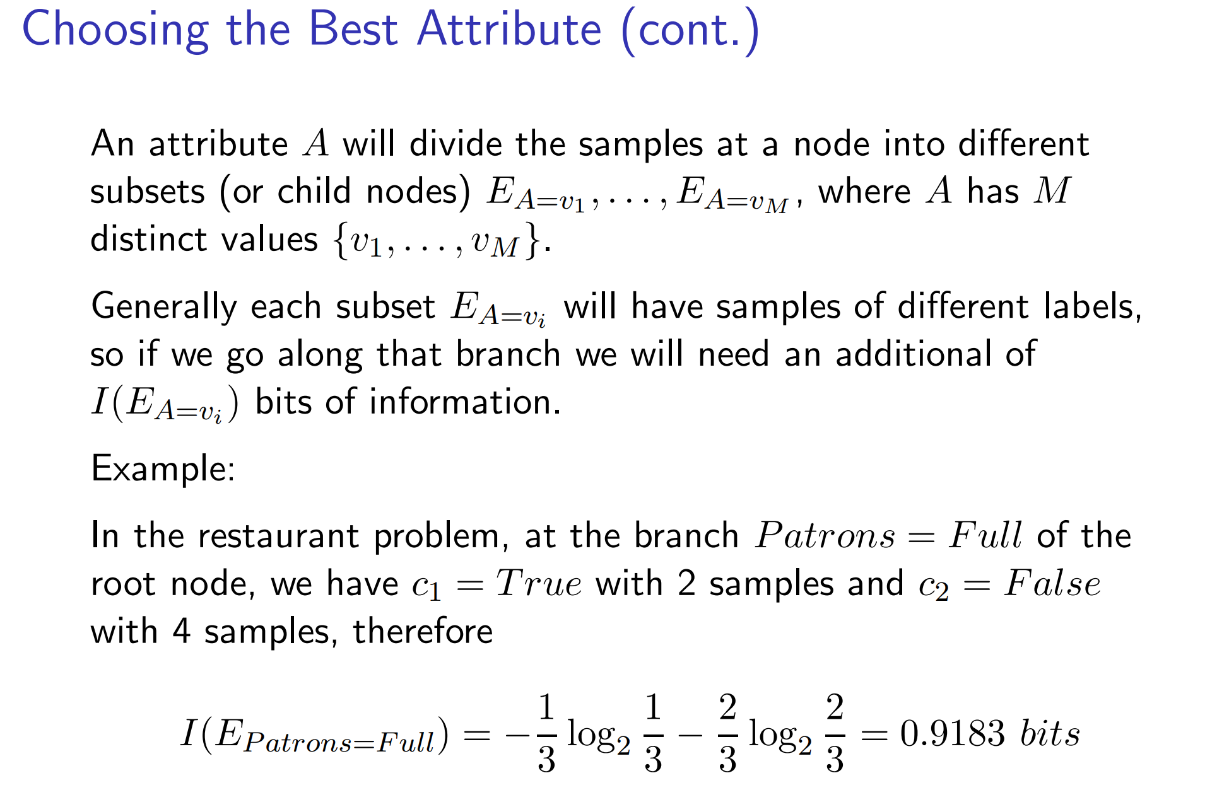
机器学习-决策树

Slide 28
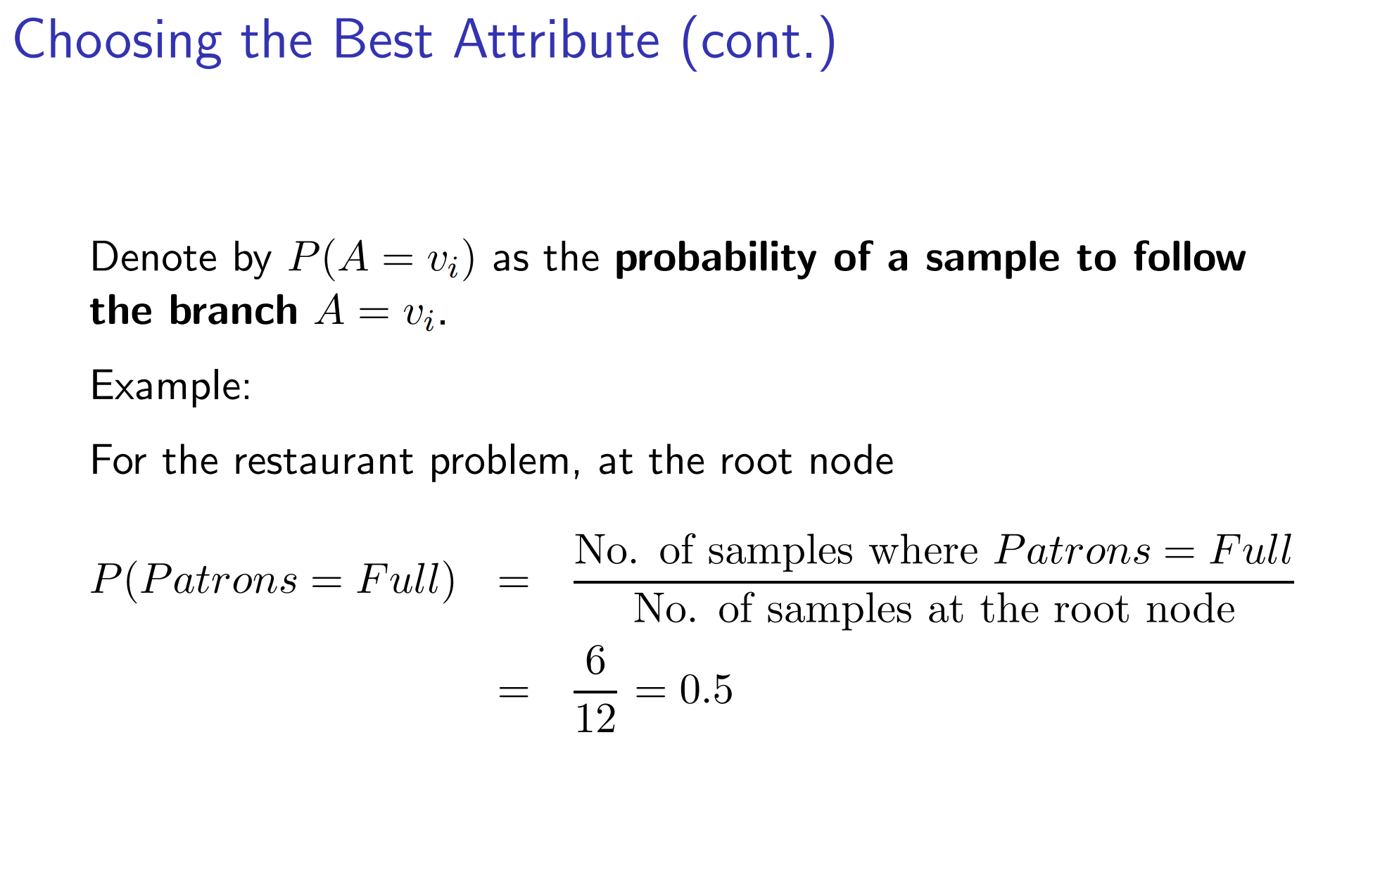
机器学习-决策树

Slide 29
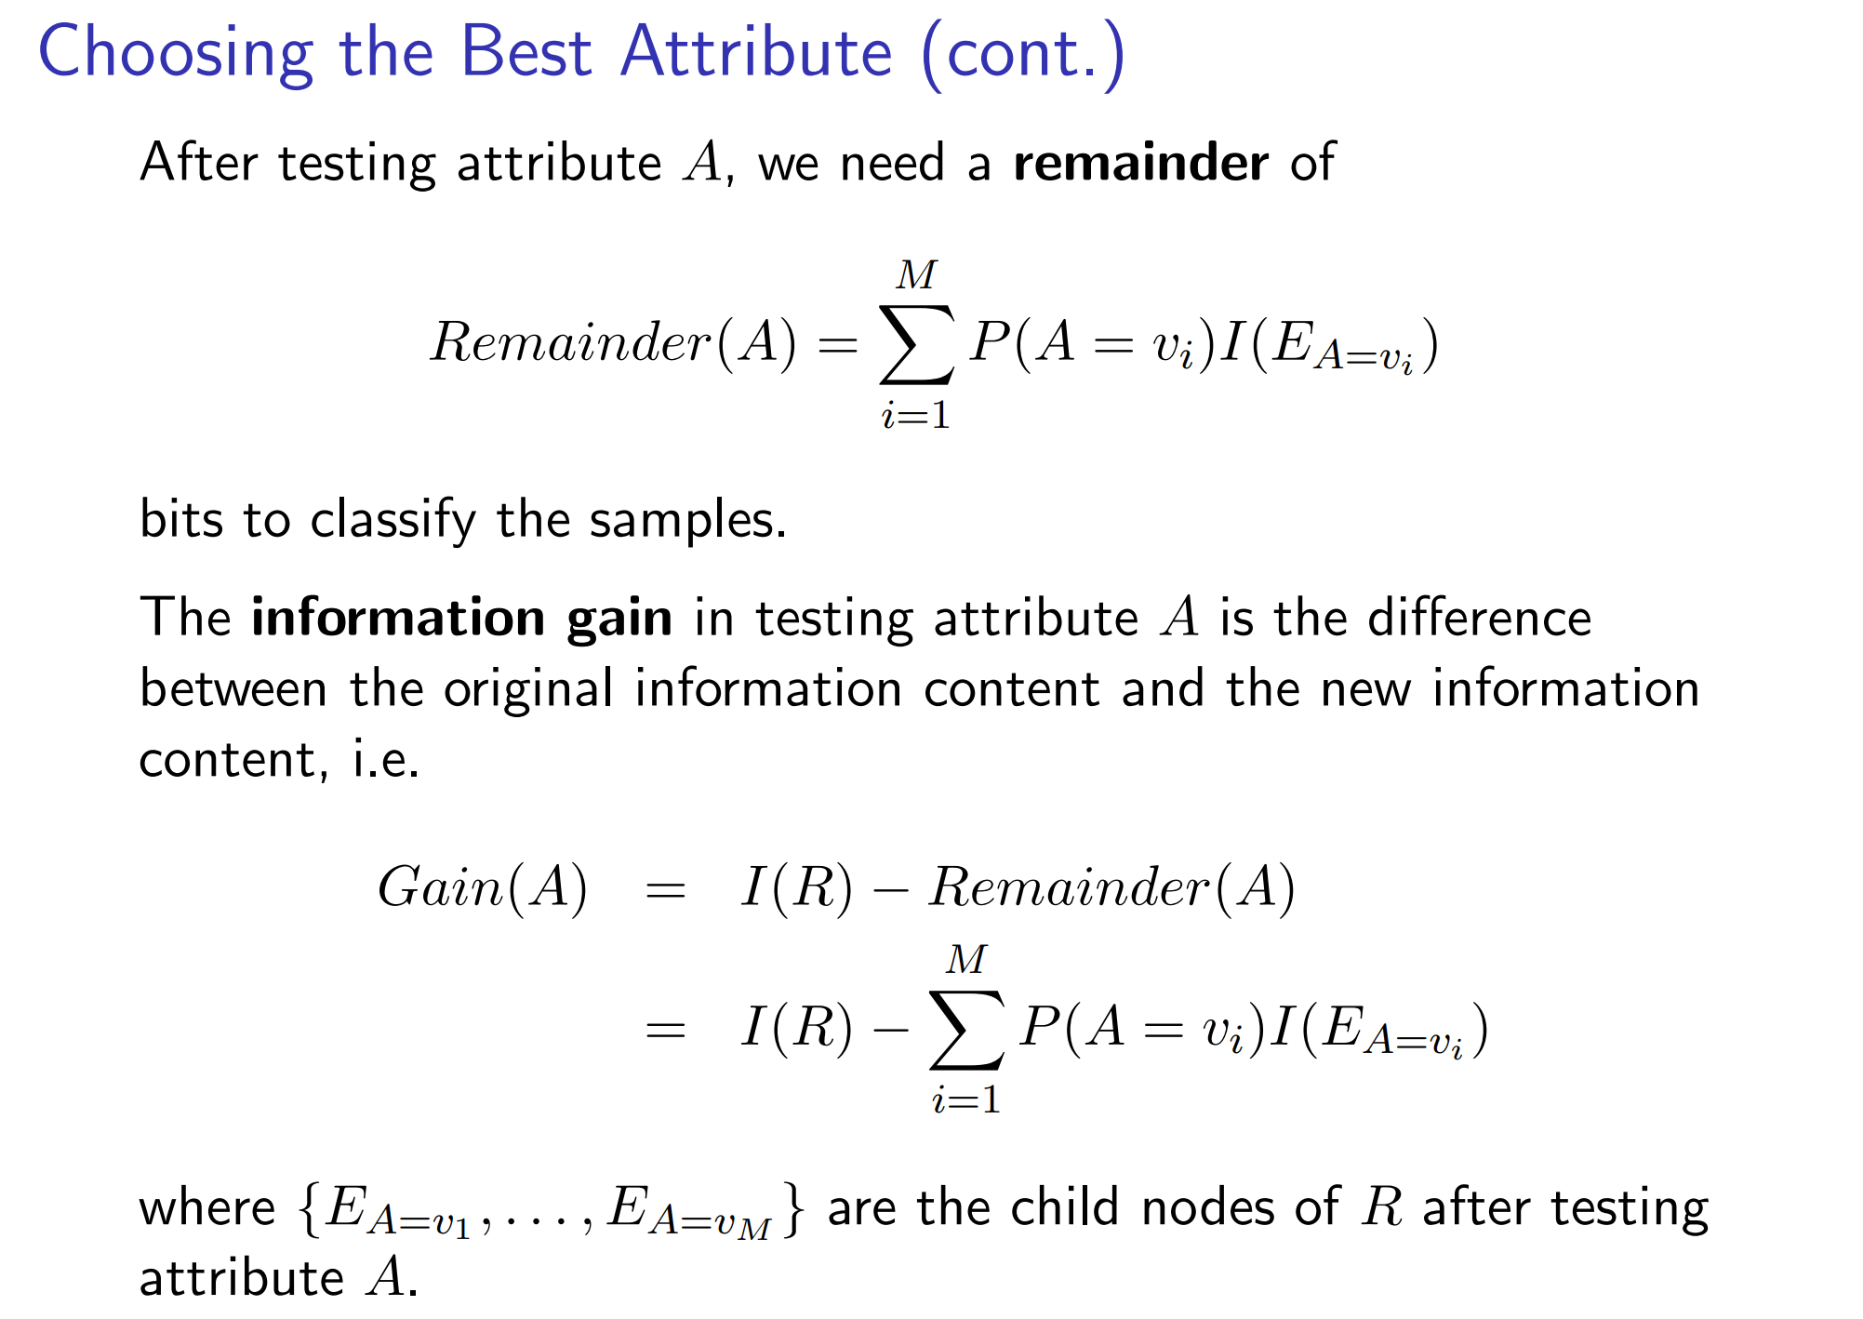
机器学习-决策树

Slide 30
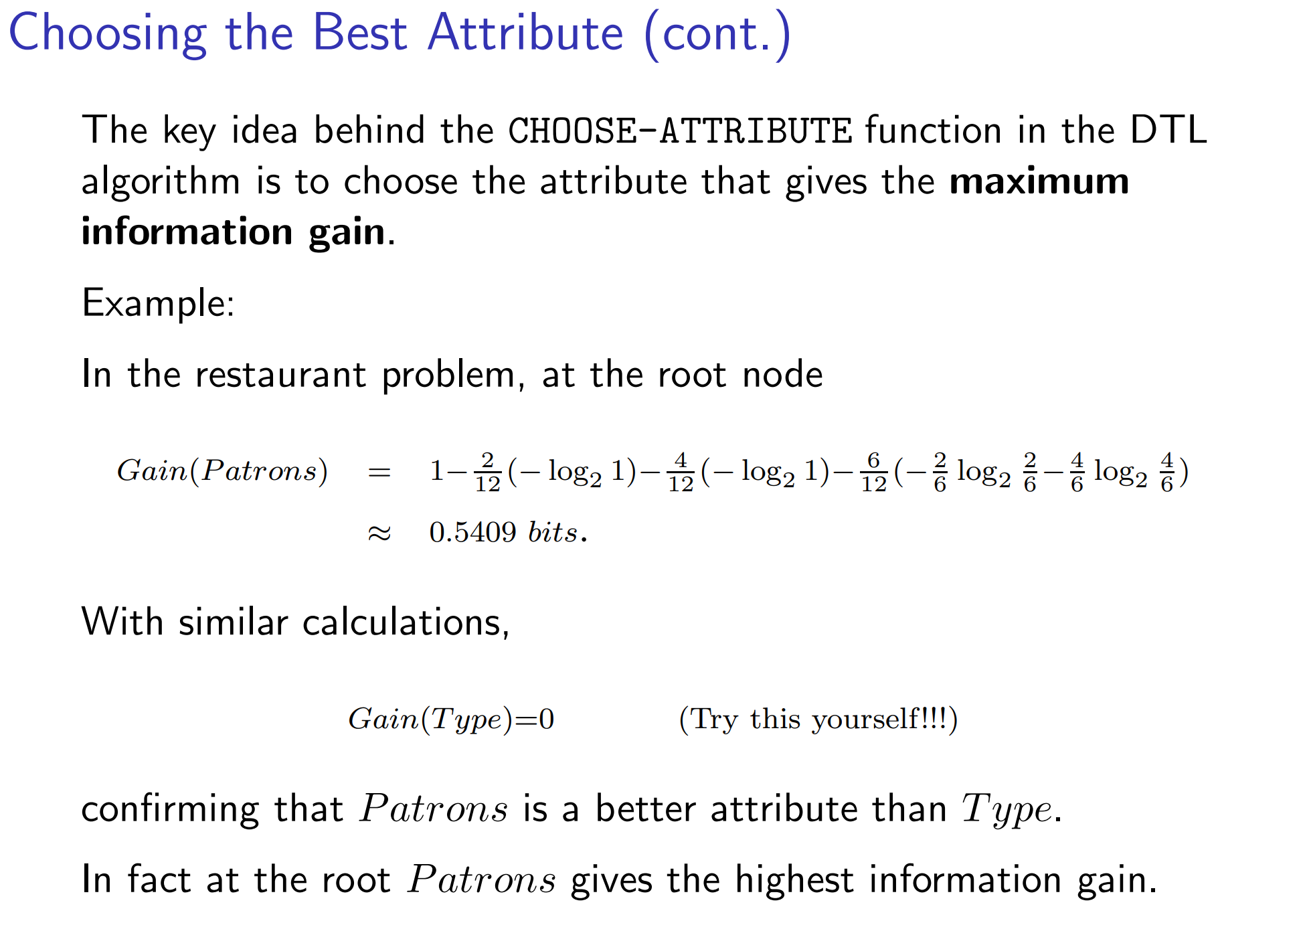
机器学习-决策树

Slide 31

机器学习-感知器

Slide 32

机器学习-感知器

Slide 33




Weights
Binary case: compare features to a weight vector
Learning: figure out the weight vector from examples
# free : 4
YOUR_NAME :-1
MISSPELLED : 1
FROM_FRIEND :-3
...
# free : 2
YOUR_NAME : 0
MISSPELLED : 2
FROM_FRIEND : 0
...
# free : 0
YOUR_NAME : 1
MISSPELLED : 1
FROM_FRIEND : 1
...
Dot product positive means the positive class

Slide 34

机器学习-感知器

Slide 35

Weight Updates

Slide 36

机器学习-感知器

Slide 37




机器学习-感知器
Start with weights = 0
For each training instance:
Classify with current weights
If correct (i.e., y=y*), no change!
If wrong: adjust the weight vector by adding or subtracting the feature vector. Subtract if y* is -1.

Slide 38








Examples: Perceptron
Separable Case

Slide 39

机器学习-线性回归

Slide 40

机器学习-线性回归

Slide 41

机器学习-线性回归

Slide 42

机器学习-线性回归

Slide 43

机器学习-线性回归

Slide 44

机器学习-线性回归

Slide 45

机器学习-线性回归

Slide 46

机器学习-线性回归

Slide 47

机器学习-线性回归

Slide 48

机器学习-线性回归

Slide 49

机器学习-多类分类

Slide 50

机器学习-神经网络

Slide 51

机器学习-神经网络

Slide 52

机器学习-神经网络

Slide 53

机器学习
Notes:
With a single, su

Slide 54

机器学习-卷积神经网络CNN
人类视觉原理
Notes:
深度学习的许多研究成果，离不开对大脑认知原理的研究，尤其是视觉原理的研究。
1981 年的诺贝尔医学奖，颁发给了 David Hubel（出生于加拿大的美国神经生物学家） 和TorstenWiesel，以及 Roger Sperry。前两位的主要贡献，是“发现了视觉系统的信息处理”，可视皮层是分级的。
人类的视觉原理如下：从原始信号摄入开始（瞳孔摄入像素 Pixels），接着做初步处理（大脑皮层某些细胞发现边缘和方向），然后抽象（大脑判定，眼前的物体的形状，是圆形的），然后进一步抽象（大脑进一步判定该物体是只气球）。下面是人脑进行人脸识别的一个示例：

Slide 55

机器学习-卷积神经网络CNN
Notes:
对于不同的物体，人类视觉也是通过这样逐层分级，来进行认知的：
我们可以看到，在最底层特征基本上是类似的，就是各种边缘，越往上，越能提取出此类物体的一些特征（轮子、眼睛、躯干等），到最上层，不同的高级特征最终组合成相应的图像，从而能够让人类准确的区分不同的物体。
那么我们可以很自然的想到：可以不可以模仿人类大脑的这个特点，构造多层的神经网络，较低层的识别初级的图像特征，若干底层特征组成更上一层特征，最终通过多个层级的组合，最终在顶层做出分类呢？答案是肯定的，这也是许多深度学习算法（包括CNN）的灵感来源。

Slide 56

机器学习-卷积神经网络CNN
局部感知
Notes:
图像处理中，往往把图像表示为像素的向量，比如一个1000×1000的图像，可以表示为一个1000000的向量。在上一节中提到的神经网络中，如果隐含层数目与输入层一样，即也是1000000时，那么输入层到隐含层的参数数据为1000000×1000000=10^12，这样就太多了，基本没法训练。
在上右图中，假如每个神经元只和10×10个像素值相连，那么权值数据为1000000×100个参数，减少为原来的千分之一。而那10×10个像素值对应的10×10个参数，其实就相当于卷积操作。
一般认为人对外界的认知是从局部到全局的，而图像的空间联系也是局部的像素联系较为紧密，而距离较远的像素相关性则较弱。因而，每个神经元其实没有必要对全局图像进行感知，只需要对局部进行感知，然后在更高层将局部的信息综合起来就得到了全局的信息。网络部分连通的思想，也是受启发于生物学里面的视觉系统结构。视觉皮层的神经元就是局部接受信息的（即这些神经元只响应某些特定区域的刺激）。

Slide 57

机器学习-卷积神经网络CNN
参数共享
Notes:
怎么理解权值共享呢？我们可以这100个参数（也就是卷积操作）看成是提取特征的方式，该方式与位置无关。这其中隐含的原理则是：图像的一部分的统计特性与其他部分是一样的。这也意味着我们在这一部分学习的特征也能用在另一部分上，所以对于这个图像上的所有位置，我们都能使用同样的学习特征。
多卷积核:上面所述只有100个参数时，表明只有1个100*100的卷积核，显然，特征提取是不充分的，我们可以添加多个卷积核，比如32个卷积核，可以学习32种特征。在有多个卷积核时，如下图所示：

Slide 58


机器学习-卷积神经网络CNN
卷积
将一个 5x5 的图像馈送到 3x3 的滤波器。其步长为 2 (滤波器每2格滑动)，没用填充 (最外层没有虚线格)，结果产生一个2x2 的图像。
将一个 5x5 的图像馈送到 3x3 的滤波器。其步长为 1 (滤波器每1格滑动)，用了 1 层填充(最外层只有一格虚线格)，结果产生一个 5x5 的图像
Notes:
除了偏置项，每层的每一个神经元都连着近邻层的所有神经元，以这种连接关系的层就叫做全连接层 (fully connected layer, FC layer)，后文简称 FC 层。
如果一个神经网络每一层都是全连接的，那么它称作全连接神经网络 (fully connected neural network, FCNN)，这种 FCNN 不能太深，要不然参数太多，训练速度太慢。在图像识别中，数据是高像素彩色照片，它的维度是 324×324×3，第一个 324 代表高，第二个 324 代表宽，最后的 3 代表 RGB 三个颜色维度，乘起来已经有 314928 个元素了，如果隐藏层有 1024 个神经元，那么总共有 314928×1024 = 3 亿多个参数 (假设忽略偏置项)。这还是一层，如果弄个十多层，那么训练这么多参数显然不现实，因此在图像识别中用的是卷积神经网络，它有稀疏连接 (sparse connection) 和参数共享 (parameter sharing) 等特性，会大大减少需要训练的参数。

Slide 59

机器学习-卷积神经网络CNN
如果用 n_{I}代表输入图像的大小，f 代表滤波器的大小，s 代表步长，p 代表填充层数，n_{O} 代表输出图像的大小，那么有

Slide 60

机器学习-卷积神经网络CNN
滤波器/卷积核

Slide 61

机器学习-卷积神经网络CNN
池化层
Notes:
池化层夹在连续的卷积层中间， 用于压缩数据和参数的量，减小过拟合。 简而言之，如果输入是图像的话，那么池化层的最主要作用就是压缩图像。
这里再展开叙述池化层的具体作用。
1. 特征不变性，也就是我们在图像处理中经常提到的特征的尺度不变性，池化操作就是图像的resize，平时一张狗的图像被缩小了一倍我们还能认出这是一张狗的照片，这说明这张图像中仍保留着狗最重要的特征，我们一看就能判断图像中画的是一只狗，图像压缩时去掉的信息只是一些无关紧要的信息，而留下的信息则是具有尺度不变性的特征，是最能表达图像的特征。
2. 特征降维，我们知道一幅图像含有的信息是很大的，特征也很多，但是有些信息对于我们做图像任务时没有太多用途或者有重复，我们可以把这类冗余信息去除，把最重要的特征抽取出来，这也是池化操作的一大作用。
3. 在一定程度上防止过拟合，更方便优化。

Slide 62

机器学习-卷积神经网络CNN
池化层----最大池化（Max pooling）
Notes:
最大池化思想很简单，以下图为例，把4*4的图像分割成4个不同的区域，然后输出每个区域的最大值，这就是最大池化所做的事情。其实这里我们选择了2*2的过滤器，步长为2。在一幅真正的图像中提取最大值可能意味着提取了某些特定特征，比如垂直边缘、一只眼睛等等。

Slide 63

机器学习-卷积神经网络CNN
池化层----最大池化（Max pooling）
Notes:
最大池化思想很简单，以下图为例，把4*4的图像分割成4个不同的区域，然后输出每个区域的最大值，这就是最大池化所做的事情。其实这里我们选择了2*2的过滤器，步长为2。在一幅真正的图像中提取最大值可能意味着提取了某些特定特征，比如垂直边缘、一只眼睛等等。

Slide 64

机器学习-卷积神经网络CNN
滤波器 (filter)：在输入数据的宽度和高度上滑动，与输入数据进行卷积，就像上例中的手电筒
卷积 (convolution)：在这里的定义就是把所有“滤波器的像素”乘以“滤波器扫过图片的像素”再加总
步长 (stride)：遍历图像时滤波器的步长，默认值为 1，既滤波器每次移动一个像素
填充 (padding)：有时候会将输入数据用 0 在边缘进行填充，可以控制输出数据的尺寸 (最常用的是保持输出数据的尺寸与输入数据一致)
Notes:
想象给了这张车的图片，在黑天里你看不到是辆车，你只能用手电筒一点一点扫过，把每次扫过看到的东西投影到下一层，以此类推。比如第一层你看到一些横线竖线斜线，第二层组合成一些圆形方形，第三层组合成轮子车门车身，第四层组合成一辆车。这样就能用个手电筒在黑天里辨别出照片里有辆车了。

